Slide 1
第17章 p区元素（2）
§17.1 氧族元素
§17.2 卤素
§17.3 稀有气体

Slide 2
重点与难点：
熟悉过氧化氢的结构，掌握硫化氢、多硫化物的结构、硫化物的溶解性。
熟悉二氧化硫、三氧化硫的结构，掌握亚硫酸盐、硫酸、硫代硫酸盐的结构和性质。
熟悉卤素的通性，掌握卤化氢和氯的含氧酸的酸性、稳定性及变化规律。
了解稀有气体化合物的存在及其空间构型。

Slide 3
§17.1 氧族元素
氧族
O
S
Se
Te
Po
(VIA)
元素
非金属
准金属
放射性金属
存在
单质或矿物
共生于重金属硫化物中
价层电
2
s
2
2p
4
3s
2
3p
4
4
s
2
4p
4
5
s
2
5p
4
6
s
2
6p
4
子构型
电负性
3.44
2.58
2.55
2.10
2.0
氧化值
-2, (-1)
±
2
,
4,6
±
2
,
4,6
2
,
4,6
2
,
6
红硒
分子
分子
(
分子晶体
)
链状
金属
晶体
晶体
晶体
灰硒
晶体
晶体
(
链状晶体
)

Slide 4

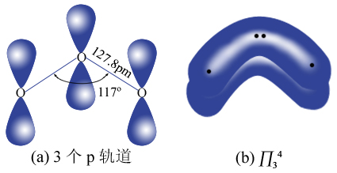
17.1.2 氧、臭氧和过氧化氢
1. 氧( O₂)
分子轨道电子排布式：
O
O
2. 臭氧(O₃) O₂的同素异形体
中心O：sp²杂化
键角：117º
μ=1.8×10⁻³⁰C•m
惟一极性单质

Slide 5
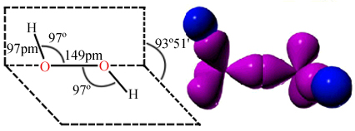



3. 过氧化氢(H₂O₂)
弱酸性
H₂O₂
HO₂⁻
+ H⁺
=
2.0
⋅
10⁻¹²
=10⁻²⁵
氧化还原性

Slide 6
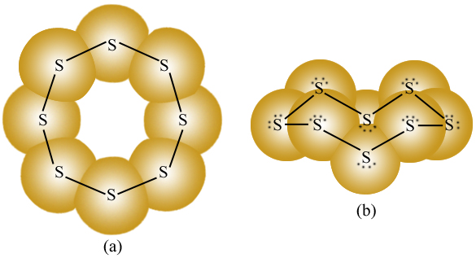
17.1.3 硫及其化合物
1. 单质硫
硫有几种同素异形体
正交硫 单斜硫 弹性硫
密度/gcm⁻³ 2.06 1.99
颜色 黄色 浅黄色 230℃的熔融硫
稳定性 < 97℃ > 97℃ 用冷水速冷
97ºC
230ºC
S (正交)
S (单斜)
弹性硫
S：sp³杂化, 形成环状S₈分子。

Slide 7
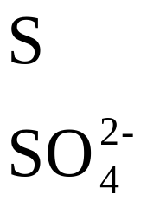
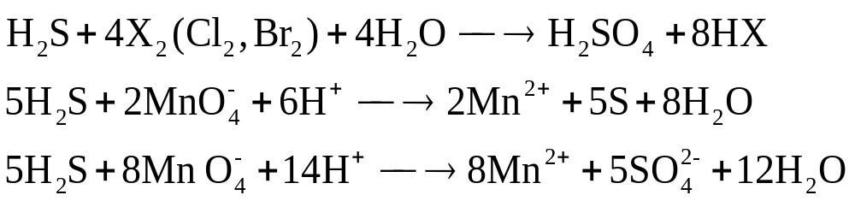
2. 硫化氢和硫化物
(1) 硫化氢
H₂S结构与H₂O相似
无色，剧毒气体，有腐蛋味。
还原性：
与强氧化剂反应的产物

Slide 8
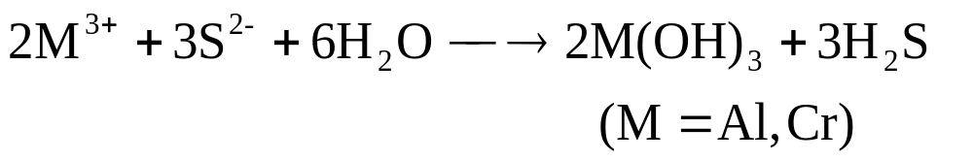
(2) 金属硫化物
颜色：(大多数为黑色，少数需要特殊记忆)
SnS 棕、SnS₂ 黄、As₂S₃ 黄、As₂S₅ 黄、Sb₂S₃橙、Sb₂S₅橙、MnS 肉、ZnS 白、CdS 黄。
易水解：最易水解的化合物是Cr₂S₃和Al₂S₃
酸碱性：和氧化物类似，有酸性、碱性和两性。
水溶性：
NH₄⁺和碱金属硫化物，易溶；
MgS，CaS，SrS(但BeS难溶) ，微溶
    其余难溶。

Slide 9
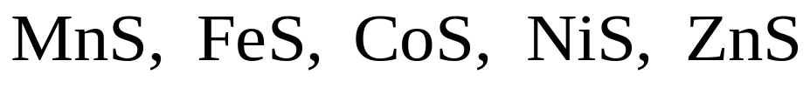
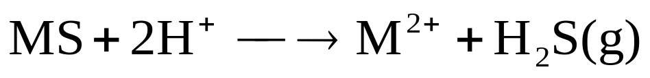
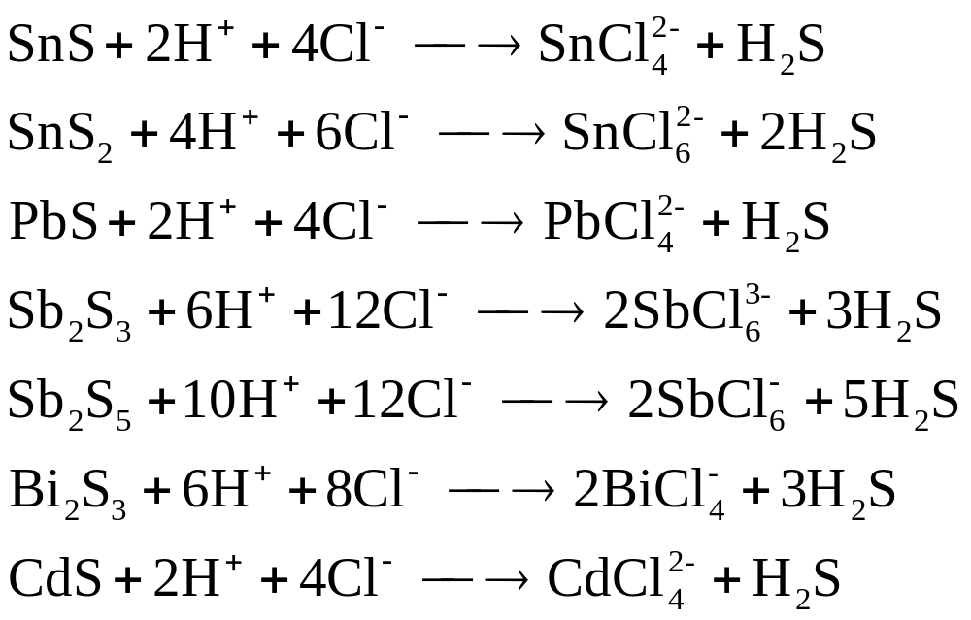
配位酸溶解(浓HCl)：
稀酸溶：

Slide 10
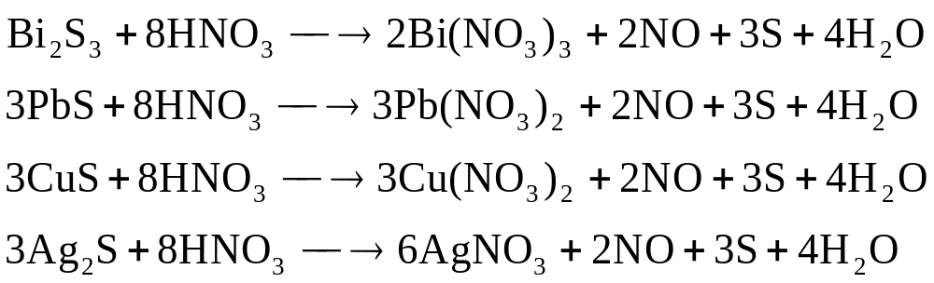
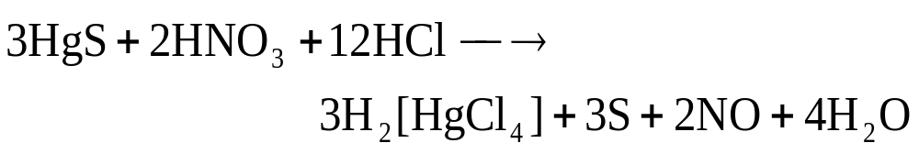
氧化性酸溶解(HNO₃)：
氧化配位溶解(王水)：

Slide 11

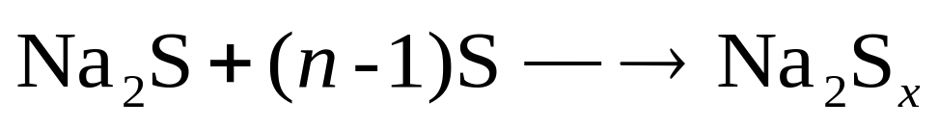
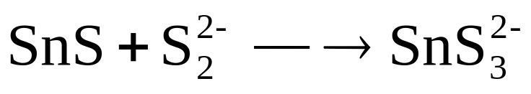
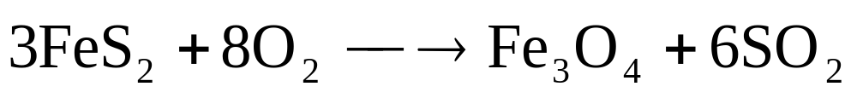
3. 多硫化物
2-
S_{x}²⁻
x
Na₂
S
x
,
(NH₄
)₂
S_{x}
x=2~6
制备：
现象：黄→橙红→红 x↑
遇酸不稳定
氧化性
还原性

Slide 12
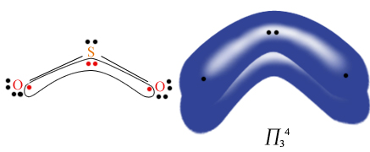
4. 硫的氧化物
(1) 二氧化硫
SO₂：无色气体，有强烈刺激性气味，易溶于水
溶于水后形成亚硫酸。
S：sp²杂化
∠OSO=119.5°，S-O键长143pm，极性分子 。

Slide 13
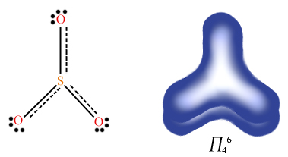
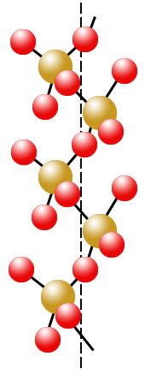
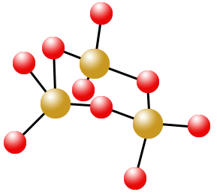
(2) 三氧化硫
SO₃气态时为单分子
pd ²
sp²
S： 3s²3p⁴
∠OSO=120°
S-O键长143pm
固体有几种聚合物：例如，γ型晶体为三聚分子，β型晶体为螺旋式长链。
β型晶体
γ型晶体

Slide 14



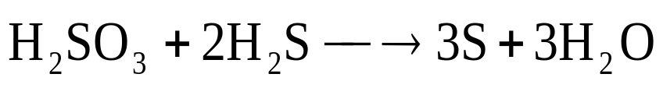
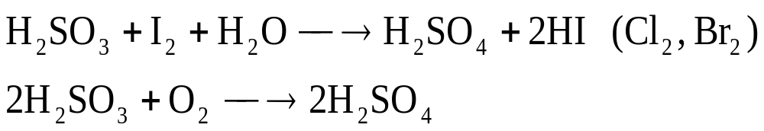
(1) H₂SO₃
5. 硫的含氧酸及其盐
二元中强酸（只存在水溶液中）
H
SO
H
+
+
HSO
-
=
1.7
×
10
-2
2
3
3
HSO
-
H
+
+
SO
2
-
=
6.0
×
10
-
8
3
3
氧化性：
还原性：
漂白----使品红褪色

Slide 15
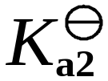
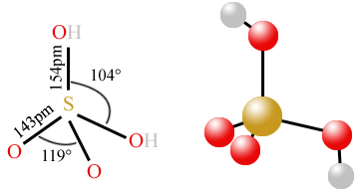
(2) H₂SO₄
二元强酸
=
1
.
0
⋅
10
−
2
S：sp³杂化，分子中除存在σ键外，还存在(p-d) π反馈配键。
H₂SO₄分子间通过氢键相连，使其晶体呈现波纹形层状结构。

Slide 16
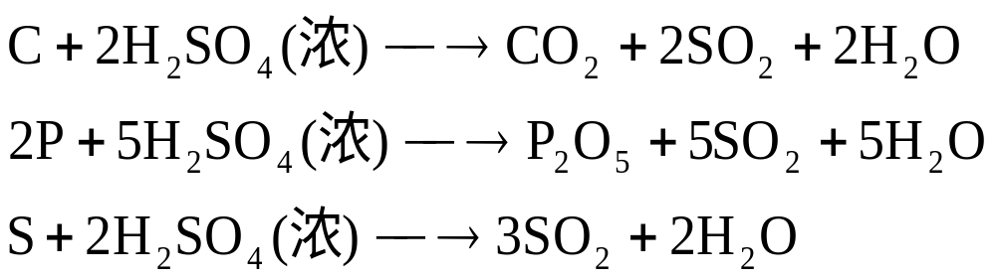
强氧化性
与活泼金属反应：
3Zn
+
4H
SO
(
浓
)
3ZnSO
+
S
+
4H
O
2
4
4
2
4Zn
+
5H
SO
(
浓
)
4ZnSO
+
H
S
+
4H
O
2
4
4
2
2
与不活泼金属反应：
与非金属反应：

Slide 17
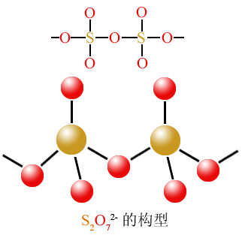
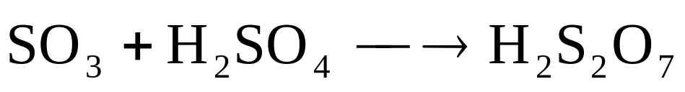







(3) 焦硫酸
冷却发烟硫酸时，可以析出焦硫酸晶体。
焦硫酸根（S₂O₇²⁻）的结构：
H₂S₂O₇吸水性、腐蚀性比H₂SO₄更强。

Slide 18
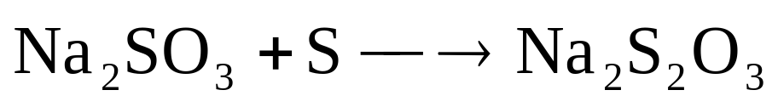
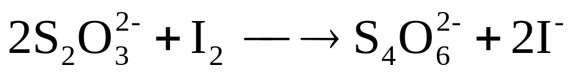







(4) 硫代硫酸钠
Na₂S₂O₃5H₂O，海波，大苏打
易溶于水，水溶液呈弱碱性，遇酸分解：
S
O
2
-
+
2H
+
H
S
O
S
+
SO
+
H
O
2
3
2
2
3
2
2
还原性：
I I

Slide 19
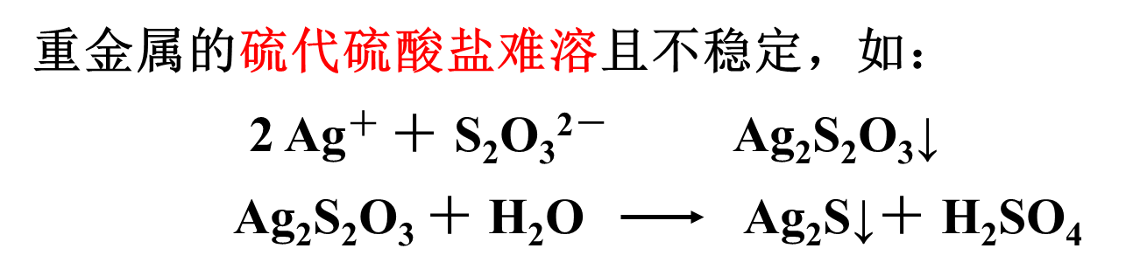
现象：由白色经黄色、棕色，最后生成黑色的Ag₂S，用此反应也可鉴定S₂O₃^{2－}的存在。

Slide 20






(5) 过硫酸及其盐
磺酸基
过一硫酸
过氧化氢：H – O – O - H
过二硫酸

Slide 21
17.2 卤素
17.2.1 通性
价电子构型 ：ns²np⁵
卤素(VII) F Cl Br I
共价半径/pm
64
99
114
133
电负性
3.98
3.16
2.96
2.66
第一电离能
/kJ·mol⁻¹
1681
1251
1140
1008
电子亲和能
/kJ·mol⁻¹
-328 -349 -325 -295
氧化值 -1
-1， 1， 3， 5， 7

Slide 22
17.2.2 单质
F₂ Cl₂ Br₂ I₂
聚集状态
g g l s
分子间力
小
大
b.p./℃
-188 -34 59 185
m.p. /℃
-220 -102 -7 114
颜色
浅黄 黄绿 红棕 紫

Slide 23
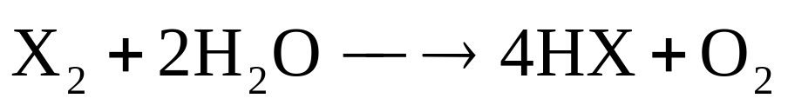
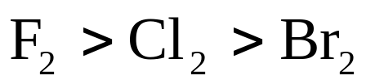
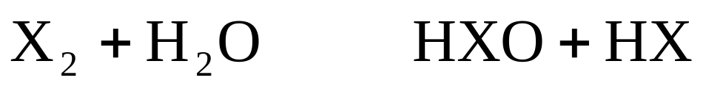

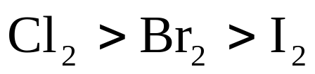
卤素单质的化学性质:
（1）氧化还原性
F₂ Cl₂ Br₂ I₂
X₂ 氧化性：
强
弱
X⁻ 还原性：
弱
强
氧化性最强的是F₂，还原性最强的是Iˉ。
（2）与H₂O反应(两类)：
氧化反应：
激烈程度
歧化反应：

Slide 24
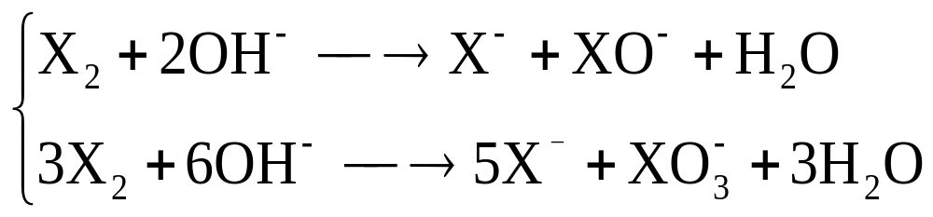
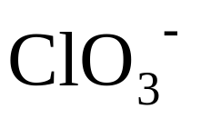
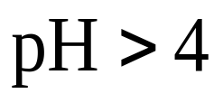
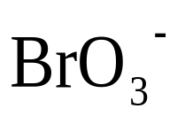
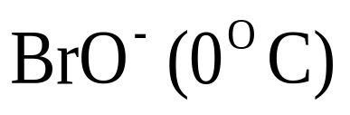
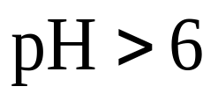
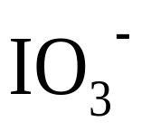
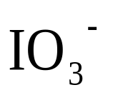
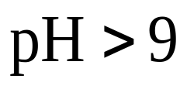
在碱存在下，促进X₂在H₂O中的溶解、歧化。
歧化反应
产物：
常温
加热
低温
Cl₂
ClO⁻
ClO⁻
Br₂
I₂

Slide 25

17.2.3 卤化氢
常温下，卤化氢都是无色具有刺激性气味的气体。
HF
HCl
HBr
HI
μ/(10⁻³⁰c·m)
6.37
3.57
2.76
1.40
分子极性
m.p./℃
*-83.57
-114.18
-86.87
-50.80
熔点
b.p./℃
* 19.52
-85.05
-66.71
-35.1
沸点
/kJ·mol⁻¹
-271.1
-92.3
-36.4
-26.5
稳定性
分解温度/℃
>1500
1000
300
键能/kJ·mol⁻¹
570
432
366
298
酸性
弱
强

Slide 26
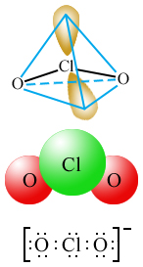
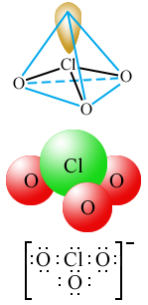
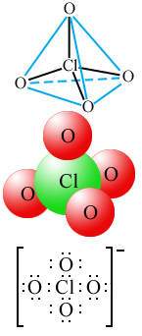
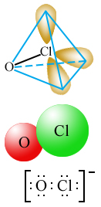
17.2.4 卤素的含氧酸
+1
HXO
次卤酸
+3
HXO₂
亚卤酸
+5
HXO₃
卤酸
+7
HXO₄
高卤酸

Slide 27

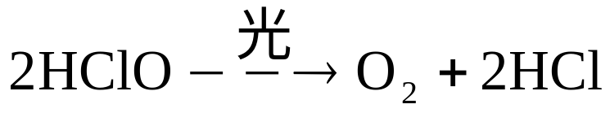
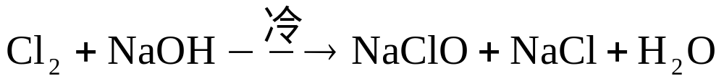
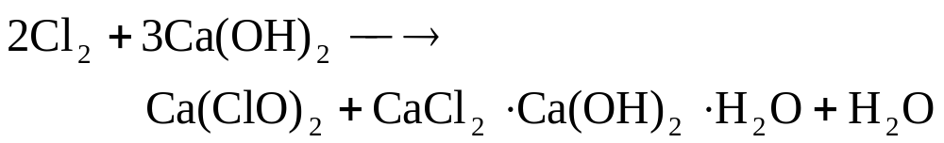
(1) 次卤酸及其盐
次卤酸：
HClO HBrO HIO
弱酸( )
2.8×10⁻⁸ 2.6×10⁻⁹ 2.4×10⁻¹¹
酸性↓
氧化性↓
稳定性：
大
小
重要反应：
漂白粉

Slide 28
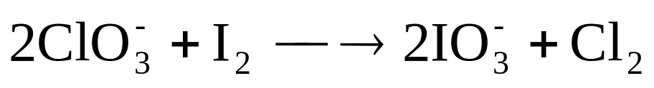
(2) 卤酸及其盐
卤酸： HClO₃ HBrO₃ HIO₃
酸性↓ 强 强 近中强
氧化制备:
鉴定I⁻、Br⁻混合溶液
Br⁻
Cl₂
水
Br₂
(
棕黄
)
Cl₂
水
棕黄色不消失
⎯
⎯
⎯
⎯
→
⎯
→
I⁻
CCl₄
I₂
(
紫红
)
紫红色消失

Slide 29
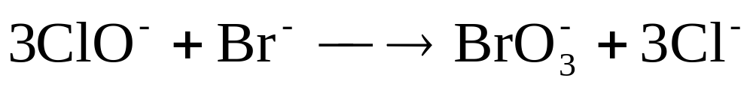



重要卤酸盐：KClO₃
氧化性
只有在高浓度Cl₂气才能实现且难度很大。
通常利用碱性条件：
火柴头中的氧化剂(KClO₃)

Slide 30




(3) 高卤酸及其盐
高卤酸： HClO₄ HBrO₄ H₅IO₆
酸性↓ 最强 强 弱
(
=
4
.
4
⋅
10⁻⁴
)
(XO₄⁻
/XO₃⁻
)/V
1.226 1.763 1.60
偏高碘酸HIO₄
高碘酸H₅IO₆

Slide 31



重要反应：
重要高卤酸盐：高氯酸盐
高氯酸盐多易溶于水，但K⁺、NH₄⁺、Cs⁺、Rb⁺的高氯酸盐的溶解度都很小。
Mg(ClO₄)₂ , Ca(ClO₄)₂可用作干燥剂
NH₄ClO₄：现代火箭推进剂。

Slide 32

氯的各种含氧酸性质的比较：
HClO HClO₂ HClO₃ HClO₄
酸性：
稳定性：
不稳 不稳 相对稳定 稳定
可得40%溶液
可得固体
(
氧化型
/
X⁻
)
/V
1.495 1.55 1.45 1.409
氧化性↓ (除HClO₂)

Slide 33


17.2.5 卤化物和卤素互化物
1. 卤化物：
卤素与电负性比较小的元素生成的化合物。
(1) 卤化物的分类
金属卤化物：
金属卤化物大多易溶于水，对应氢氧化物不是强碱的都易水解，产物通常为氢氧化物或碱式盐。

Slide 34


非金属卤化物：
等
非金属卤化物为共价型卤化物，易水解，产物通常为两种酸。例如：

Slide 35
(2) 卤化物的性质：
性质：
离子型
共价型
熔点：
高
低
溶解性：
大多易溶于水
易溶于有机溶剂
导电性：
水溶液，熔融导电
无导电性
水解性：
金属卤化物
非金属卤化物
对应氢氧化物不是强碱的都易水解，产物为氢氧化物或碱式盐
易水解,
产物为两种酸
BX₃, SiX₄, PCl₃

Slide 36
（3）卤化物的键型及性质的递变规律：
同一周期：从左到右，阳离子电荷数增大，离子半径减小，离子型向共价型过渡，熔沸点下降。
例如： NaCl MgCl₂ AlCl₃ SiCl₄
b.p./℃ 1465 1412 181(升华) 57.6
同一金属不同卤素：AlX₃ 随着X半径的增大，极化率增大，共价成分增多。
例如： 离子键 共 价 型
AlF₃ AlCl₃ AlBr₃ AlI₃
b.p./℃ 1272 181 253 382
解释为何AlF₃的熔点远高于AlCl_{3，}AlBr_{3，}AlI₃？

Slide 37
ⅠA的卤化物均为离子键型，随着离子半径的减小，晶格能增大，熔沸点增大。
例如： NaF NaCl NaBr NaI
m.p./℃ 996 801 755 660
同一金属不同氧化值：高氧化值的卤化物共价性显著，熔沸点相对较低。
例如： SnCl₂ SnCl₄ ； SbCl₃ SbCl₅
m.p./℃ 247 -33 73.4 3.5

Slide 38



*17.2.6.多卤化物
I
−
为直线型
3
-

Slide 39
17.3.1 单质
§17.3 稀有气体
稀有气体：He Ne Ar Kr Xe Rn
价层电子构型：ns²np⁶
“第三位小数的胜利”
空气分馏氮：1.2572 g•L⁻¹
化学法制备氮：1.2505g•L⁻¹
Ar

Slide 40
稀有气体的物理性质：
He Ne Ar Kr Xe Rn
I₁/kJ·mol⁻¹ 2372 2087 1527 1357 1176 1043
m.p./℃ -272 -249 -189 -157 -112 -71
S/ml/kgH₂O 8.6 10.5 33.6 59.4 108 230
临界温度/K 5.25 44.5 150.9 209.4 289.7 378.1

Slide 41




17.3.2
1.合成：XePtF₆ (红色晶体)
思路：已合成 O₂[PtF₆]

Slide 42

2. 空间构型
VSEPR理论：
思考：XeF₄和XeF₂各为何种分子构型？

Slide 43
作业：
6，17

